Slide 1
Técnico em Informática UC13
AULA 17
Frase do dia:
Everything is theoretically impossible, until it is done.
Prof. Daniel Mesquita danielme17@gmail.com

Slide 2

Exceções
Exceções são erros que ocorrem durante a execução de um programa, interrompendo o fluxo normal do código.
Elas são usadas para lidar com situações inesperadas, como divisão por zero, acesso a índices inválidos, tentativa de abrir um arquivo que não existe, e outros.
Objetivo:
Interromper o fluxo normal do programa quando algo inesperado acontece.
Permitir que o programador trate o erro de forma controlada.

Slide 3
Exceções
Tratamento de erros são divididos em duas partes:
Levantamento de exceção (raise)
Quando o programa identifica o problema que impossibilita a continuação normal.
Captura de exceção (try-except)
Quando prevemos que uma sobrotina pode gerar um erro, queremos definir uma ação corretiva ou informar o usuário sobre o erro

Slide 4
Exceções
Tipos Comuns de Exceções
ZeroDivisionError: Divisão por zero.
ValueError: Valor inválido para uma operação.
TypeError: Operação com tipo incorreto.
IndexError: Índice fora do intervalo de uma lista.
KeyError: Chave não encontrada em um dicionário.
FileNotFoundError: Arquivo não encontrado.

Slide 5
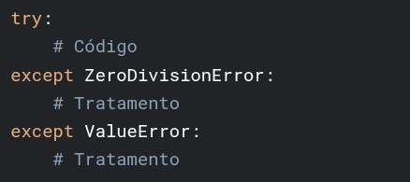
try/except
Captura ou tratamento de exceções:
Após o except precisamos informar o tipo da exceção que vamos pegar (classe) ex: except TipoExcecao:
Podemos também usar multimpos except
Para pegar qualquer excecão, usamos o tipo genérico
ex: except Exception:

Slide 6
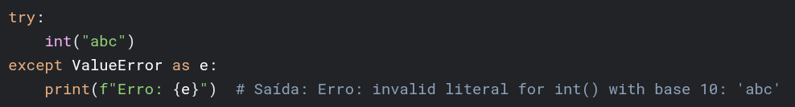
try/except
Captura ou tratamento de exceções:
Cada Exceção pode conter uma mensagem de erro util, para pega-la utilizamos o as x para capturar na variavel x a exceção

Slide 7
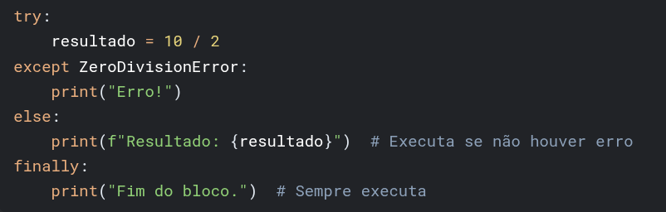
try/except
Else e Finally
Else: Executado se nenhuma exceção ocorrer.
Finally: Sempre executado, independente de erro.

Slide 8

raise
Levantando Exceções (raise)
Quando o programa identifica o problema que impossibilita a continuação normal.
Nesse caso causamos o erro que pode ser capturado por um bloco try-except anterior no código
Ex:

Slide 9
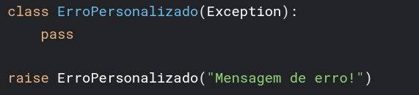
raise
Exceções personalizadas:
Quando não existe ou queremos personalisar o erro a ser causado
Criamos uma classe vazia que extende a classe Exception

Slide 10
Exceções
Boas Práticas
Seja específico: Capture exceções específicas, evite except: genérico.
Use logging: Registre erros para debug.
Finalize recursos: Use finally para fechar arquivos/ conexões.
Documente: Comente quais exceções sua função pode levantar.
Use exceções para tornar seu código confiável e legível!

Slide 11
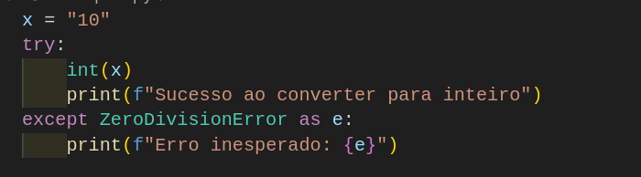
Perguntas
Qual a saida de:

Slide 12
Perguntas
Qual a diferença entre try/except e if/else?:

Slide 13
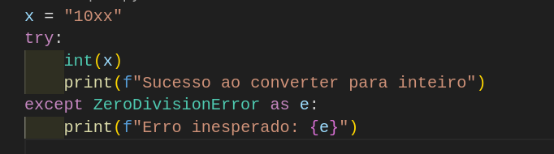
Perguntas
Qual a saida de:

Slide 14
Perguntas
O que é um ZeroDivisionError?

Slide 15
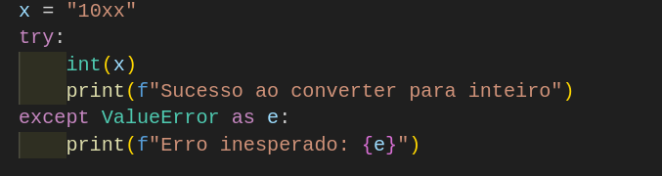
Perguntas
Qual a saida de:

Slide 16
Perguntas
Como acessar a mensagem de uma exceção?

Slide 17
Perguntas
Para que serve o else em um try/except?

Slide 18
Perguntas
O que faz o finally?

Slide 19
Perguntas
Qual a ordem correta dos blocos de Exception no PY?

Slide 20
Perguntas
Como criar uma exceção personalizada?

Slide 21
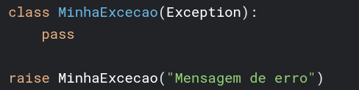
Perguntas
Como criar uma exceção personalizada?

Slide 22
Perguntas
Como capturar uma exceção personalizada?

Slide 23
Perguntas
Como capturar qualquer exceção?

Slide 24

Let’s Work
Ativ 01 – SEM USAR IA Crie uma exceção personalizada:
Crie a classe IdadeInvalida herdando de Exception
Faça uma função que valide idades
Lance a exceção personalizada quando necessário

Slide 25
Let’s Work
Ativ 02 – SEM USAR IA Crie uma validação de senha com exceção personalizada:
Crie SenhaFracaError herdando de Exception
Valide mínimo 8 caracteres
Lance a exceção se não atender

Slide 26
Let’s Work
Ativ 03 – Dada a aplicação Mural implemente melhorias:
Valide o tamanho dos campos (usando exceções)
Melhore a formatação da data da postagem
Melhore o visual, mude cores, tamanhos, etc.
Implemente uma funcionalidade da sua escolha.

Slide 28
Boa noite!
Favor commitar tudo no repo pasta entregas

